Slide 1
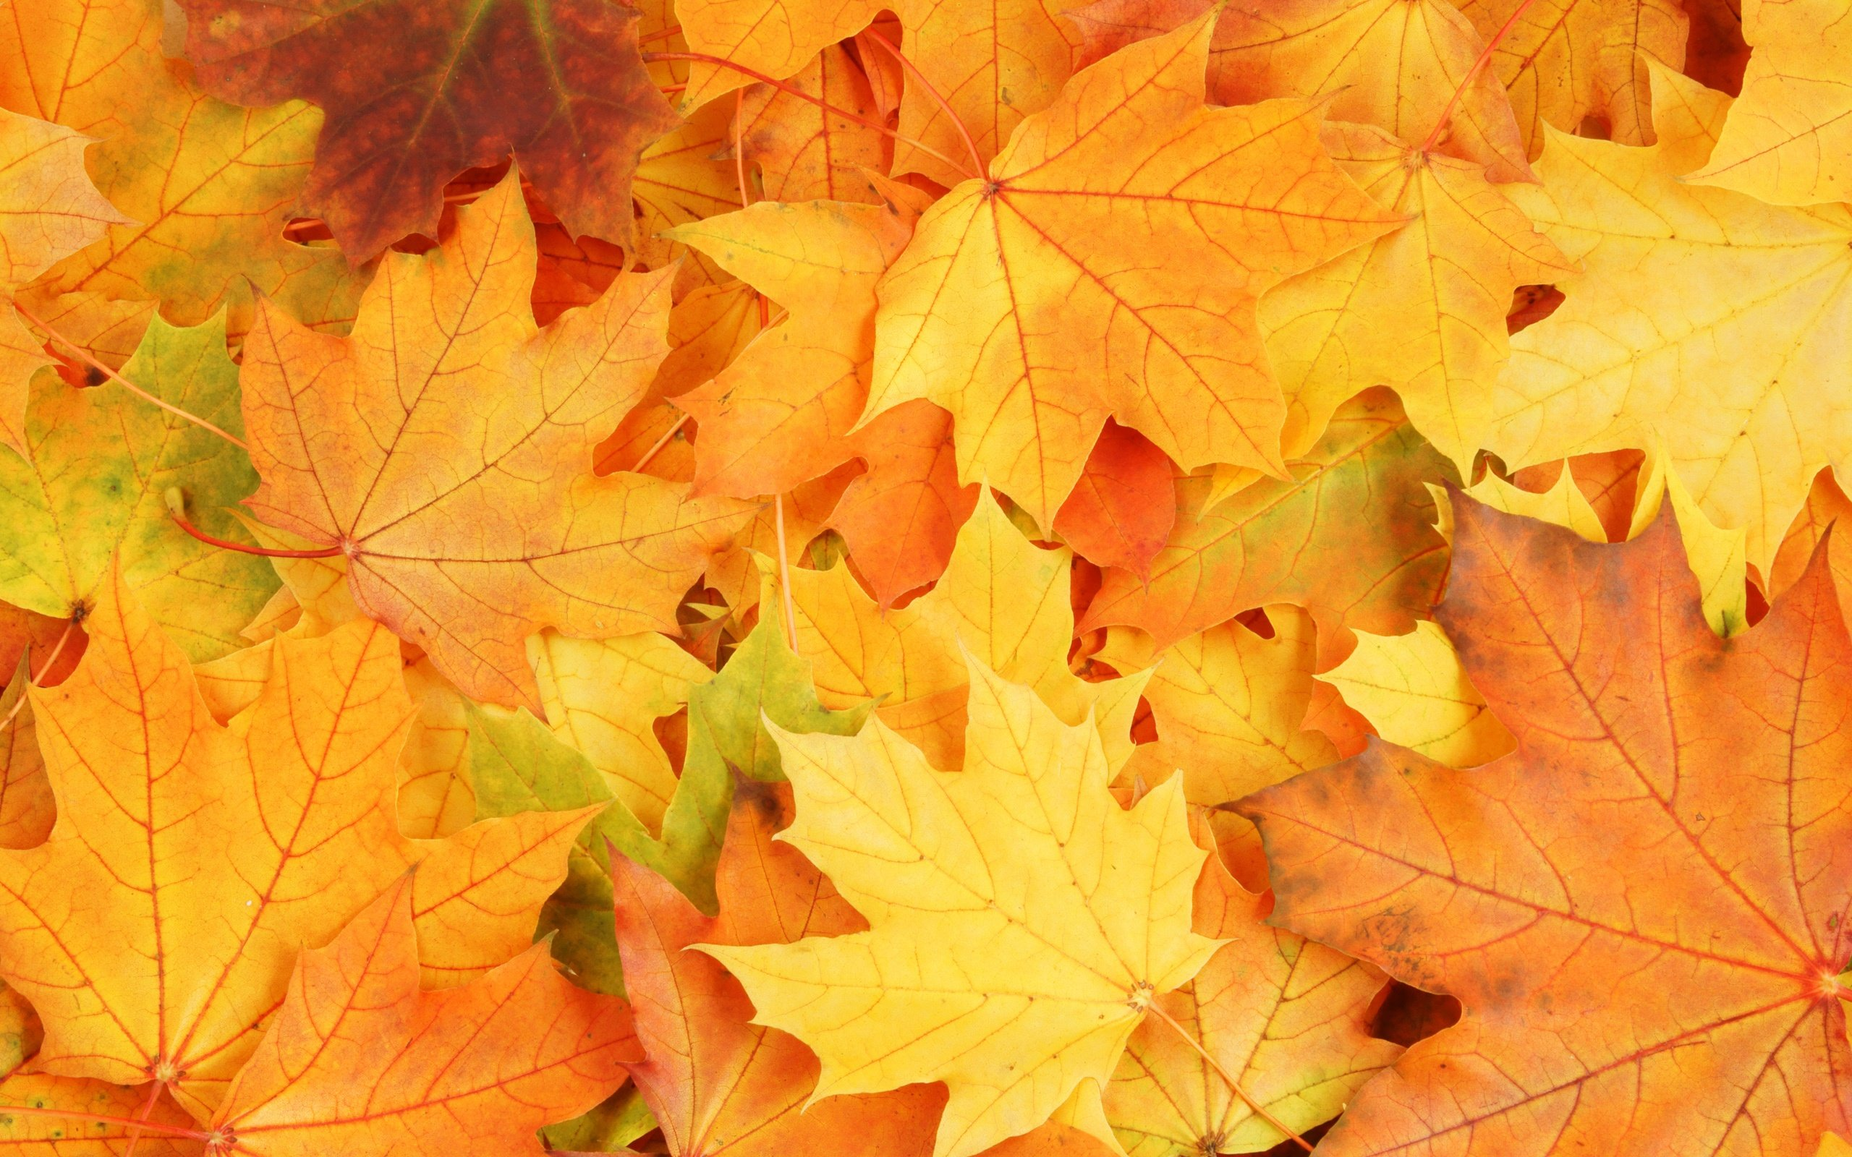
Администрация города Нижнего Новгорода
Департамент образования
Муниципальное бюджетное дошкольное образовательно учреждение
«Детский сад № 100»
Интерактивная игра для детей 3-4 лет
«Осень вместе с нами»
Составили:
Чупреева Мария Александровна
Дубровская Евгения Николаевна
Ещенко Ксения Олеговна
Нижний Новгород
2022-2023гг

Slide 2
Цель игры: Расширить знание детей об осени
Задачи:
Закрепить знание о временах года
Закрепить знание о деревьях
Закрепить навык образования прилагательных из существительных
Учить называть приметы осени, изменения в природе, используя образные слова и выражения
Закрепить умение устанавливать связь между признаками в природе
Активизировать и расширять словарь детей
Продолжать развивать внимание, мышление, память

Slide 3
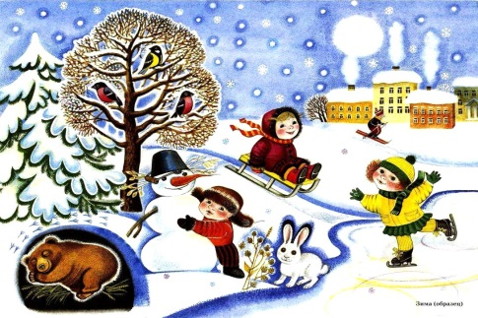
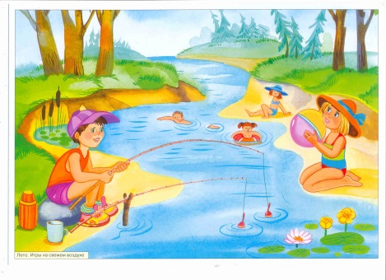
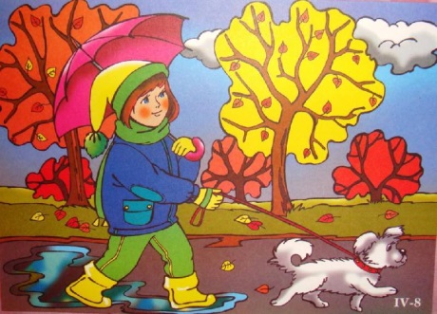
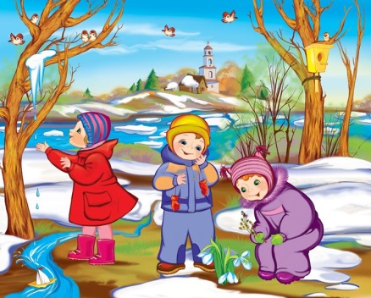
Разложи в последовательности времена года начиная с зимы

Slide 4
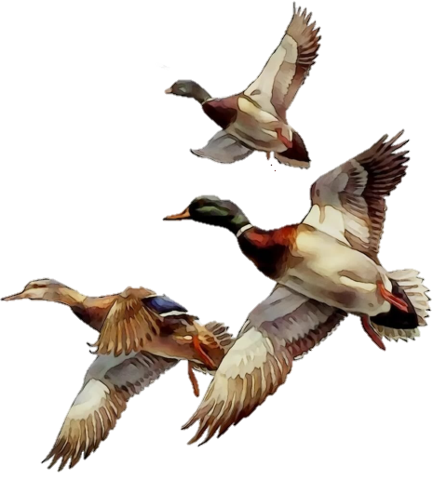
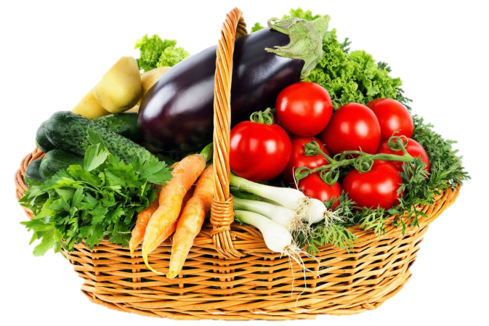
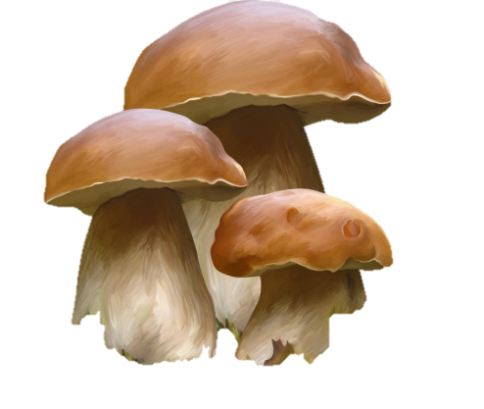
Найди признаки осени

Slide 5
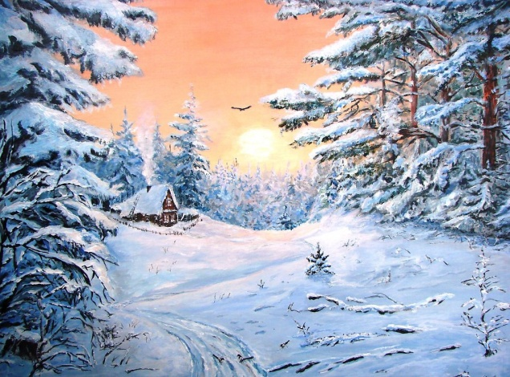
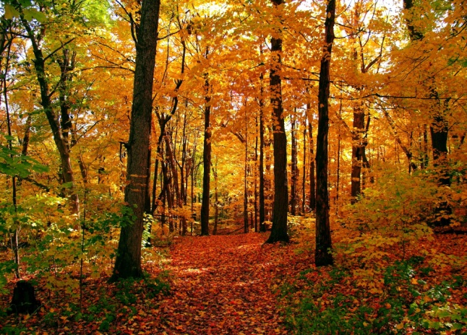
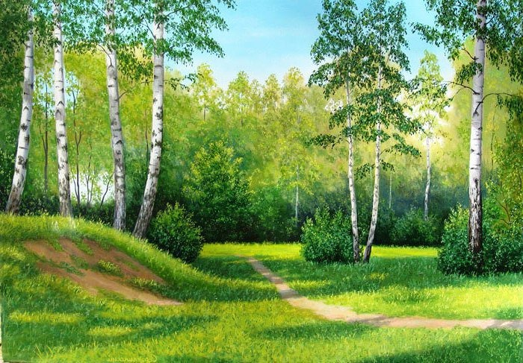
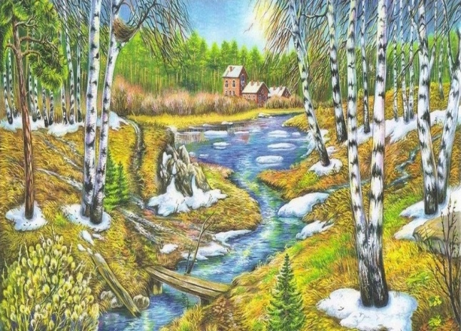
Покажи картинку осени

Slide 6
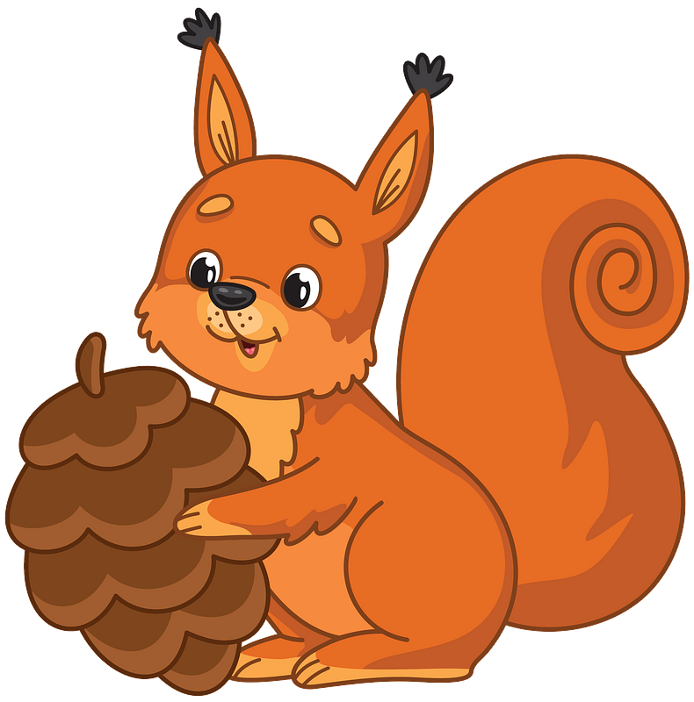
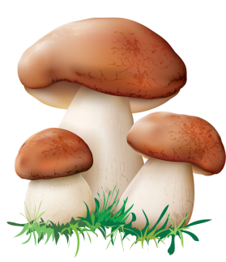
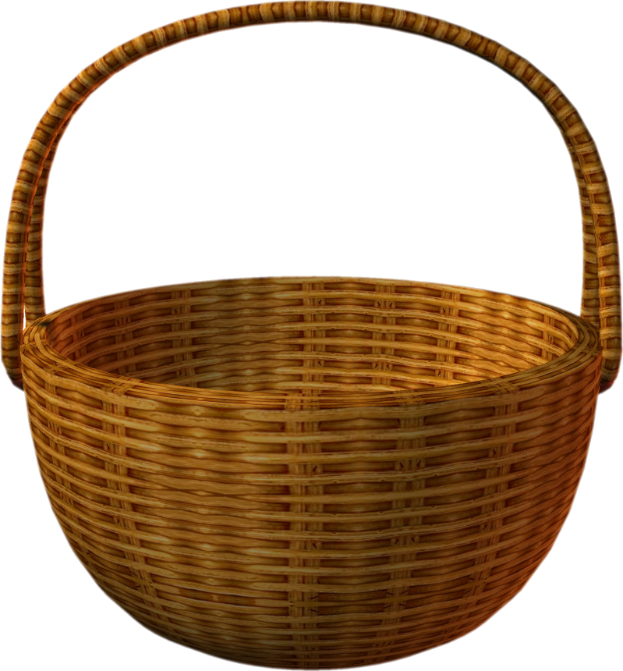
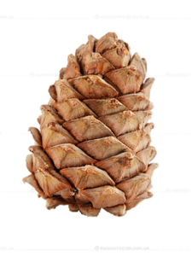
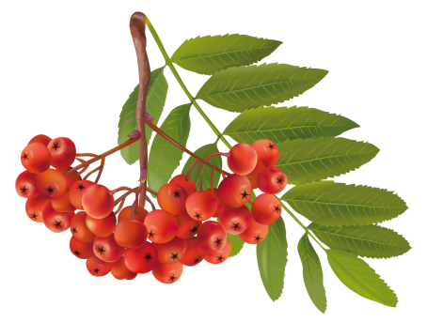
ПОМОГИ БЕЛКИ СОБРАТЬ КОРЗИНКУ

Slide 7
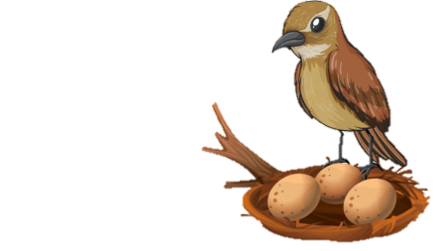
ЧТО ЛИШНЕГО НА КАРТИНКЕ

Slide 8
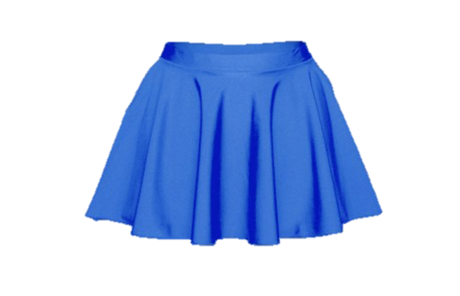
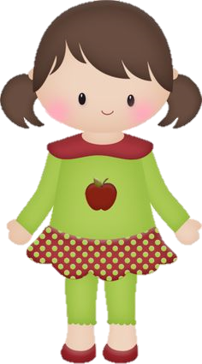
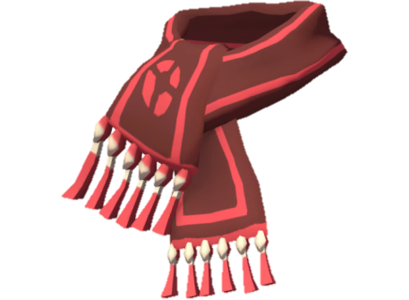
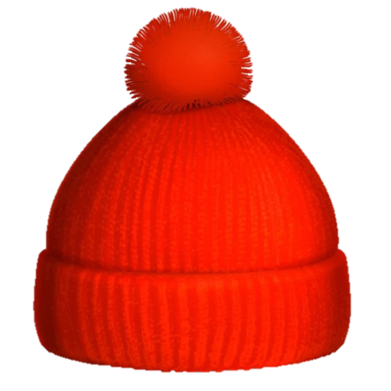
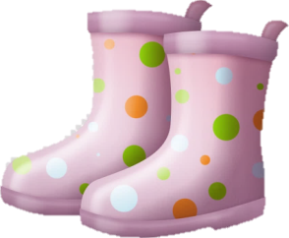
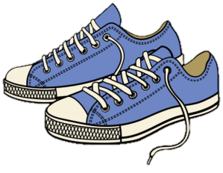
Помоги КАТЕ собраться на осеннюю прогулку

Slide 9
Угадай в какой цвет перекрашиваются листочки

Slide 10
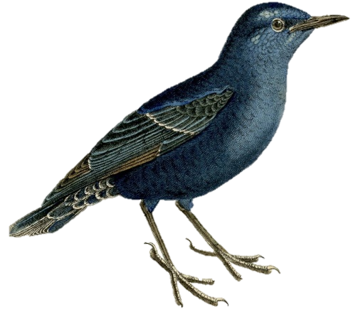
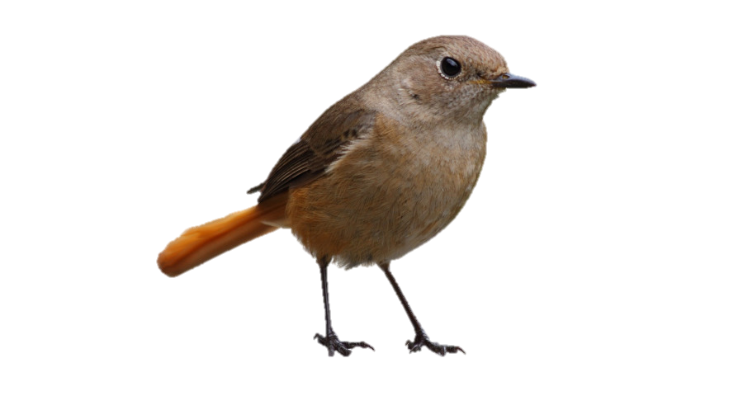
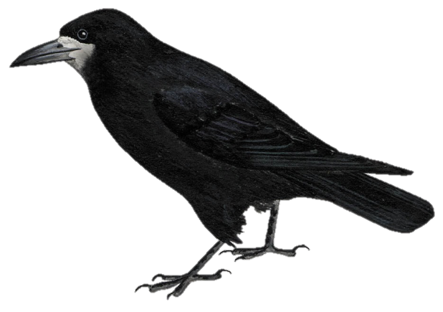
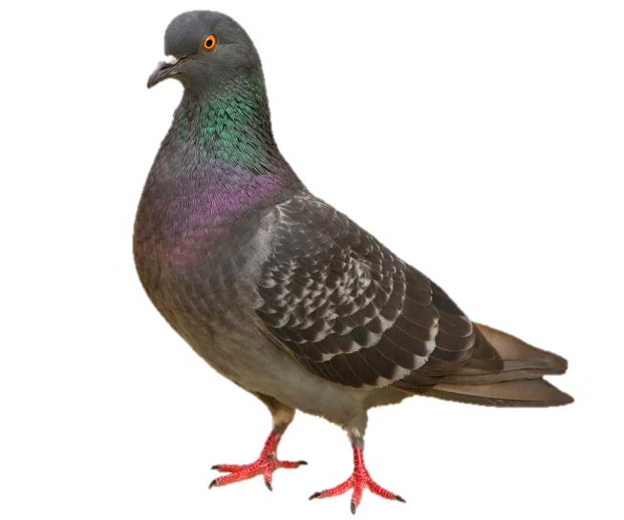
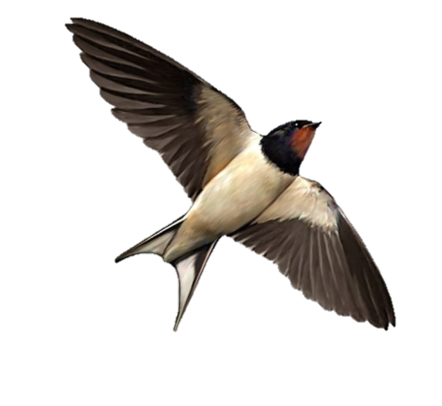
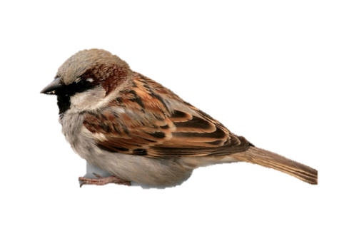
Какие птицы улетают на юг

Slide 11
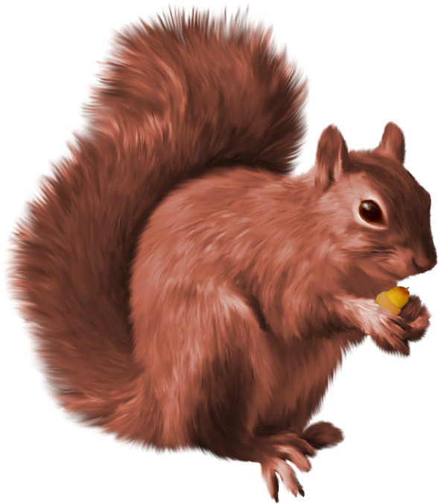
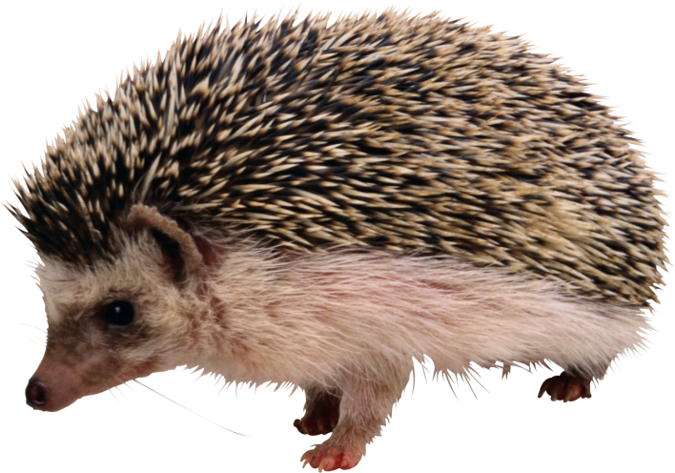
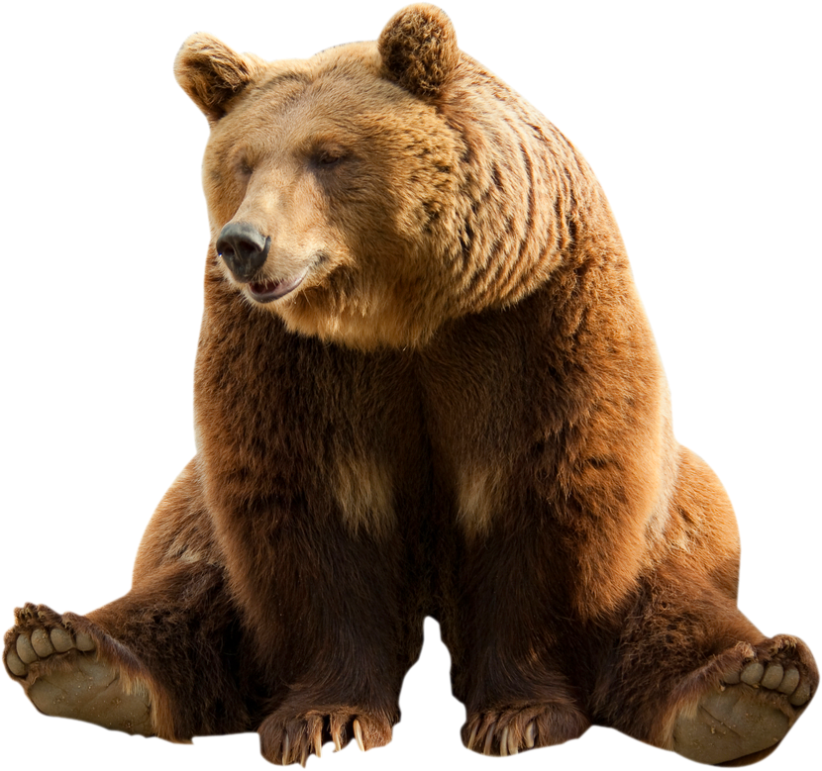
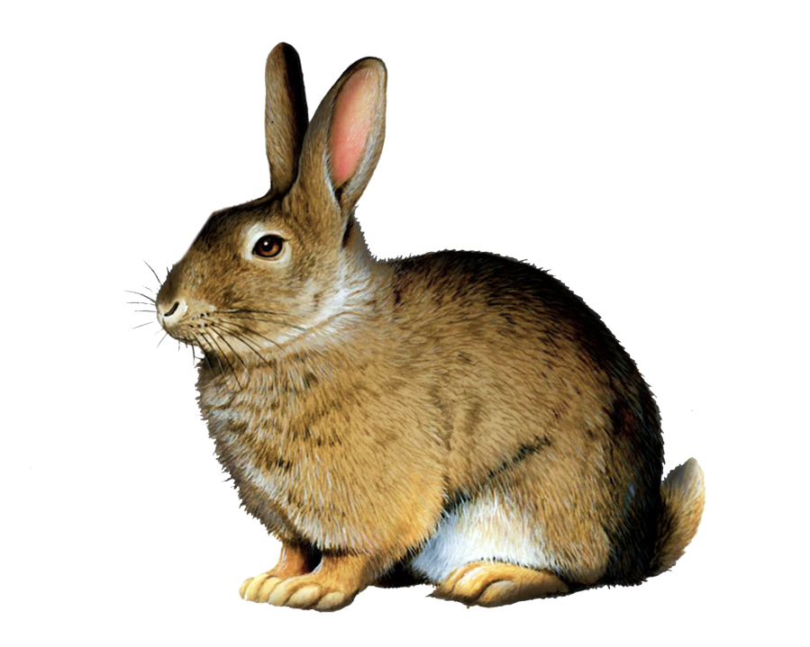
Какие животные меняют окраску меха

Slide 12
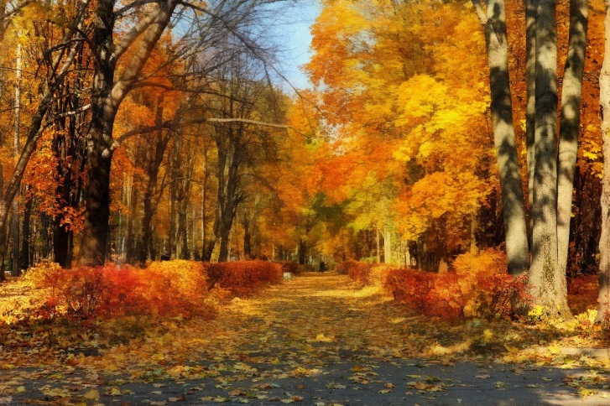
ОТГАДАЙ ЗАГАДКУ
?
Листья с веток облетают,
Птицы к югу улетают.
«Что за время года?» — спросим.
Нам ответят: «Это…»

Slide 13
ОТГАДАЙ ЗАГАДКУ
?
Брызжет дождик
цок, цок, цок!
Я раскроюсь, как цветок.
Солнце выглянет, свернусь.
И домой опять вернусь……

Slide 14
ОТГАДАЙ ЗАГАДКУ
?
В дождь их стоит обувать и по лужам в них шагать,
Для любой найдем ноги
Из резины…….

Slide 15
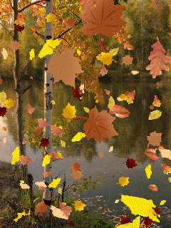
ОТГАДАЙ ЗАГАДКУ
?
Осень в гости к нам пришла
И с собою принесла……
Что? Скажите наугад!
Ну, конечно…

Slide 16
Спасибо за внимание

